Slide 1

POWERCODE ACADEMY

Slide 2
Занятие на тему: Таблицы
Горбачевский Валерий

Slide 3
Элемент table
Для создания таблиц в html используется элемент table. Каждая таблица между тегами <table> и </table> содержит строки, который представлены элементом tr. А каждая строка между тегами <tr> и </tr> содержит ячейки в виде элементов td.
31

Slide 4
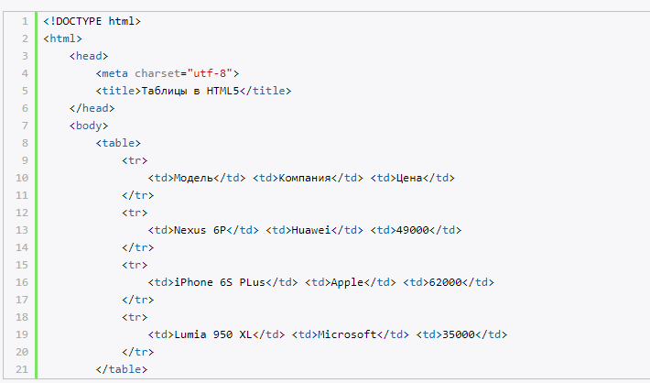
Элемент table
32

Slide 5
Элемент table
Здесь у нас в таблице 4 строки, и каждая строка имеет по три столбца.
При этом в данном случае первая строка выполняет роль заголовка, а остальные три строки собственно являются содержимым таблицы. Разделения заголовков, футера и тела таблицы в html предусмотрены соответственно элементы thead, tfoot и tbody. Для их применения изменим таблицу следующим образом:
33

Slide 6
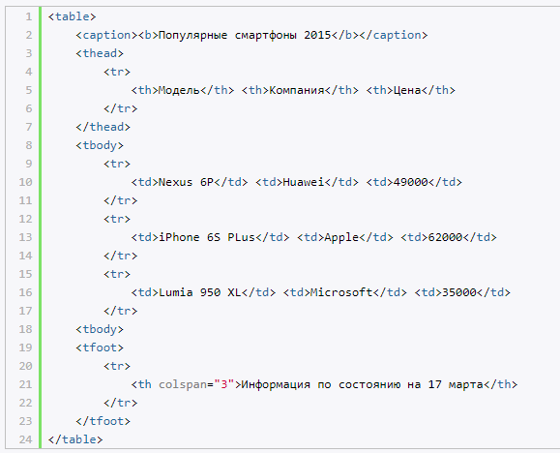
34

Slide 7
Элемент table
В элемент thead заключается строка заголовков. Для ячеек заголовок используется не элемент td, а th. Элемент th выделяет заголовок жирным. А все остальные строки заключаются в tbody
Элемент tfoot определяет подвал таблицы или футер. Здесь обычно выводится некоторая вспомогательная информация по отношению к таблице.
Кроме собственно заголовоков столбцов с помощью элемента caption мы можем задать общий заголовок для таблицы.
35

Slide 8
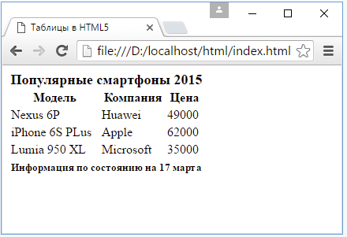
36

Slide 9
Элемент table
Также стоит отметить, что футер таблицы содержит только один столбец, который раздвигается по ширине трех столбцов с помощью атрибута colspan="3".
Атрибут colspan указывает на какое количество столбцов раздвигается данная ячейка. Также с помощью атрибута rowspan мы можем раздвигать ячейку на определенное количество строк. Например:
37

Slide 10
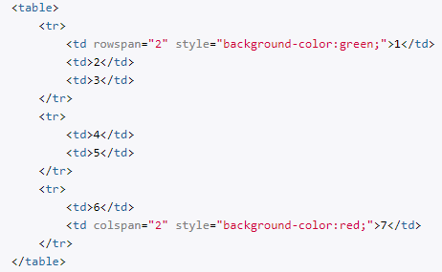
38

Slide 11
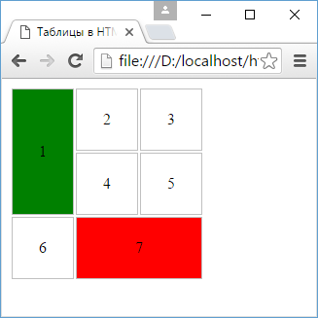
39

Slide 12
Спасибо!
Есть вопросы?
Вы можете связаться со мной
mail: valeriy.gorbachevskiy@gmail.com
Telegram/Viber: +380954382408
Skype: valerij.gorbachevskij
40

